Slide 1
BDB - heute
iVBS (TN-IAM)
iVBS-Schnittstellen
(SAP PI/PO)
File-Share
BLKA BDB
Benutzer
Dienststellen
(1)
TEXT-Datei
Lädt periodisch
schreibend
File Adapter
Mapping
IDoc Adapter
IDoc /IGVP/BDB_MD
S/4 ICM
FGrp. /IGVP/_IM_BDB_MD_S4
Sach-bearbeitung
Standard-Recherche
Experten-Recherche
Lokale Klasse LCL_IM_BDB_MD
schreibend
(3)
lesend
(4)
(5)
lesend
schreibend
schreibend
lesend
ICM HANA
Schema
DB Tabellen
/IGVP/D_BDB_EMPL
/IGVP/D_BDB_AUTH
SAP Berechtigungs-objekte
DB Tabelle
/IGVP/D_USR_AUTH
HANA DB

Slide 2
F-IAM ➔ Übergangslösung
F-IAM
(Föderiertes IAM)
iVBS (TN-IAM)
mit pbDaten
im iVBS Scope
(2)
iVBS-Schnittstellen
(SAP PI/PO)
Event
1. OAuth 2.0: Access-Token anfragen
Authentisierungsserver
2. Access-Token
3. Provisionierung per SCIMv2 - Extended
REST Adapter
Mapping
F-IAM DB
IDoc Adapter
erzeugt P20-UID
S/4 ICM
UID
Generator
IDoc /IGVP/BDB_MD
FGrp. /IGVP/_IM_BDB_MD_S4
Sach-bearbeitung
Standard-Recherche
Experten-Recherche
schreibend
(Voll- oder Delta-Synchronisierung)
Lokale Klasse LCL_IM_BDB_MD
(1)
lesend
nur
Anlage
nicht im iVBS Scope
schreibend
(3)
(4)
(5)
lesend
schreibend
schreibend
lesend
verknüpft
BLKA BDB
Benutzer
Dienststellen
Berechtigungen
ICM HANA
Schema
DB Tabellen
/IGVP/D_BDB_EMPL
/IGVP/D_BDB_AUTH
SAP Berechtigungs-objekte
DB Tabelle
/IGVP/D_USR_AUTH
HANA DB

Slide 3
F-IAM ➔ Endausbau
F-IAM
(Föderiertes IAM)
iVBS (TN-IAM)
DB
ohne pbDaten?
im iVBS Scope
(2)
iVBS-Schnittstellen
(SAP PI/PO)
Event
1. OAuth 2.0: Access-Token anfragen
Authentisierungsserver
2. Access-Token
3. Provisionierung per SCIMv2 - Extended
REST Adapter
Mapping
BIMS
(Beschäftigten-Informations-Dienst)
IDoc Adapter
erzeugt P20-UID
S/4 ICM
UID
Generator
IDoc /IGVP/BDB_MD
FGrp. /IGVP/_IM_BDB_MD_S4
Sach-bearbeitung
Standard-Recherche
Experten-Recherche
lesend
(Voll- oder Delta-Synchronisierung)
Lokale Klasse LCL_IM_BDB_MD
(1)
lesend
nur
Anlage
nicht im iVBS Scope
schreibend
(3)
(4)
(5)
lesend
schreibend
schreibend
lesend
verknüpft
BLKA BDB
Benutzer
Dienststellen
Berechtigungen
ICM HANA
Schema
DB Tabellen
/IGVP/D_BDB_EMPL
/IGVP/D_BDB_AUTH
SAP Berechtigungs-objekte
DB Tabelle
/IGVP/D_USR_AUTH
HANA DB

Slide 4
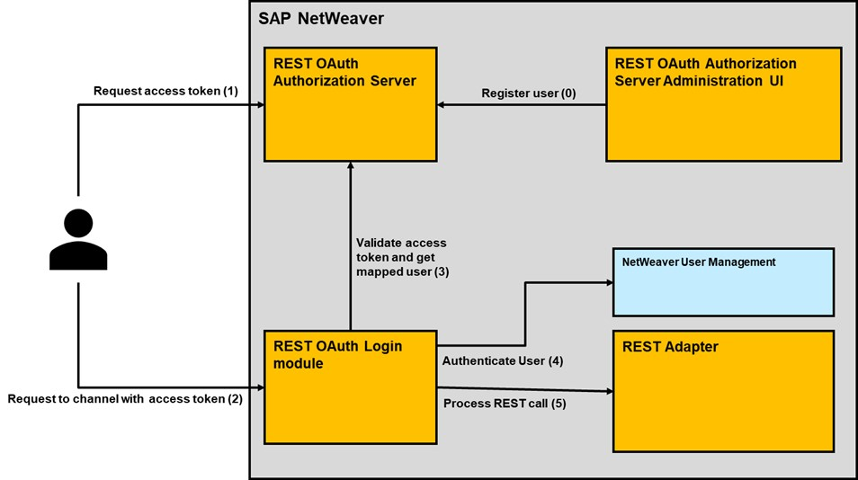
Authentifizierung von F-IAM an SAP PI
Mit NetWeaver 7.50 SP25 bietet der SAP PO/PI REST-Adapter Unterstützung für die OAuth 2.0-Authentifizierung (Details im SAP-Hinweis 3140397 und im SAP-Hinweis 3163712).
NetWeaver SP25 oder höher (aktuell SP27)
Vorgehen:
Der Client muss einmalig registriert werden über die REST-OAuth-Server-Benutzeroberfläche in „SAP NetWeaver Administrator -> SOA -> Monitoring -> REST OAuth Server“. In dieser Phase werden die Parameter „Client ID“, „Client Secret“ und „Scope“ registriert.
Abrufen des OAuth-Zugriffstokens mit der URL des Autorisierungsservers – http://<host>:<port>/RESTAdapter/OAuthServer
URL Parameter dabei sind:
grant_type – client_credentials (NetWeaver Schnittstellenbenutzer)
client_id – die in Schritt 0 registrierte Client ID.
client_secret – generiert in Schritt 0.
Erstellen einer POST-HTTP-Anfrage an den REST-Sender-Kanal mit dem im vorherigen Schritt erworbenen Zugriffstoken – das Token sollte als HTTP-Header gesendet werden
Das REST-OAuth-Anmeldemodul wird für die Absenderkanäle mit aktivierter OAuth 2.0-Authentifizierung konfiguriert. Dieses Anmeldemodul fordert die Validierung des Zugriffstokens an und empfängt den zugeordneten NetWeaver- Schnittstellenbenutzer vom REST-OAuth-Autorisierungsserver.
Das REST-OAuth-Anmeldemodul führt die Authentifizierung mit dem empfangenen NetWeaver- Schnittstellenbenutzer durch.
Die Anfrage wird an den SAP PI REST-Adapter übergeben.

Slide 5
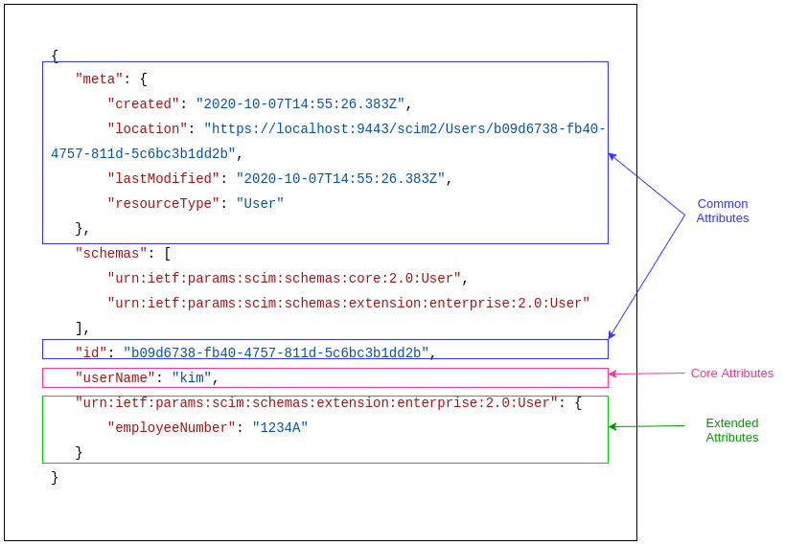
SCIM JSON Format für iVBS
Attribute werden generell unterteilt in:
Allgemeine Attribute
Kernattribute
Erweiterte Attribute
Übersetzt für iVBS bedeutet dies:
Benutzerdaten werden als Kernattribute angeliefert
Org.-Modell Daten werden als Erweiterungen angeliefert
Org.-Modell Daten sind speziell für das BLKA

Slide 6
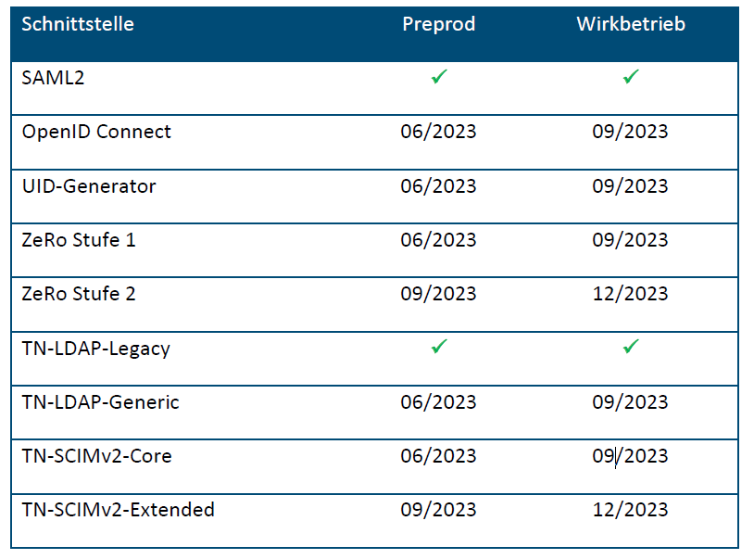
Zeitplan F-IAM

Slide 7
Fragen:
P20-spezifische Schnittstellenbeschreibung bzw. Dokumentation schon vorhanden? ➔ nein
Wie werden generierte P20-UIDs für Bayern aussehen? ➔ z.B. 09-234567-12345-7890-1234, nicht sprechend
Was bedeutet: „Generator erzeugt bei jedem Aufruf eine garantiert eindeutige, für den jeweiligen Teilnehmer passende UID, ohne sie mit einer Person zu verknüpfen.“?
Das ein WebService, den man selber erst noch vor dem Anlegen aufruft, so dass die UID dann mit dem Stammsatz mitgeschickt werden muss
Was genau wird unter Rollen (ZeRo) verstanden? ➔ ähnlich SAP. Wird in SCIM nicht mitgeliefert
Wie sehen die Berechtigungsinformationen im JSON aus? ➔ zu definieren.
Ab wann sollen die vollumfänglich im F-IAM zur Verfügung stehen? ➔ wird Extension sein. Im Scope, aber noch nicht eingeplant
Wie wird die SCIM Erweiterung für OE-bezogene Berechtigungsinformationen aussehen? ➔ siehe oben. Gleicher Fall.
Gibt es bei der Provisionierung nach iVBS Initial- und Delta-Loads? ➔ Initial- und Delta-Loads sind möglich nach iVBS
Soll ab 2030+ gar nichts mehr in F-IAM persistiert werden oder nur keine pbD? Rollen und Berechtigungen bleiben im F-IAM? ➔ nur noch die P20-UID mit den Dst.-Zuordnungen und den vergebenen Berechtigungen. Wunsch: keine pbD mehr
Ergebnis des PoC mit dem BLKA (Kernattribute und Erweiterungsattribute)? ➔ kein dokumentiertes Ergebnis
Beispiel-JSON mit möglicher Vollausprägung verfügbar? ➔ F-IAM versucht, uns eine Beispieldatei zu schicken

Slide 8
Offene Punkte:
Rückkanal von iVBS an F-IAM im Erfolgs- und im Fehlerfall
Wiederaufsetzbarkeit im Fehlerfall
Nachvollziehbarkeit der verschickten Sätze
Kompletter Re-Initialload zu einem beliebigen Zeitpunkt (neues Aufsetzen)
Queueing der Events im F-IAM bei Downtime SAP PI
Performance bei Lastbewältigung (z.B. bei Reorganisationen)
Kommt eine Einzelsatz- oder eine Bulkverarbeitung zum Einsatz (mögliche Paketgröße)
Erfolgt die Übertragung mit einer Parallelbeschickung (Anzahl der parallelen Aufrufe)

Slide 9
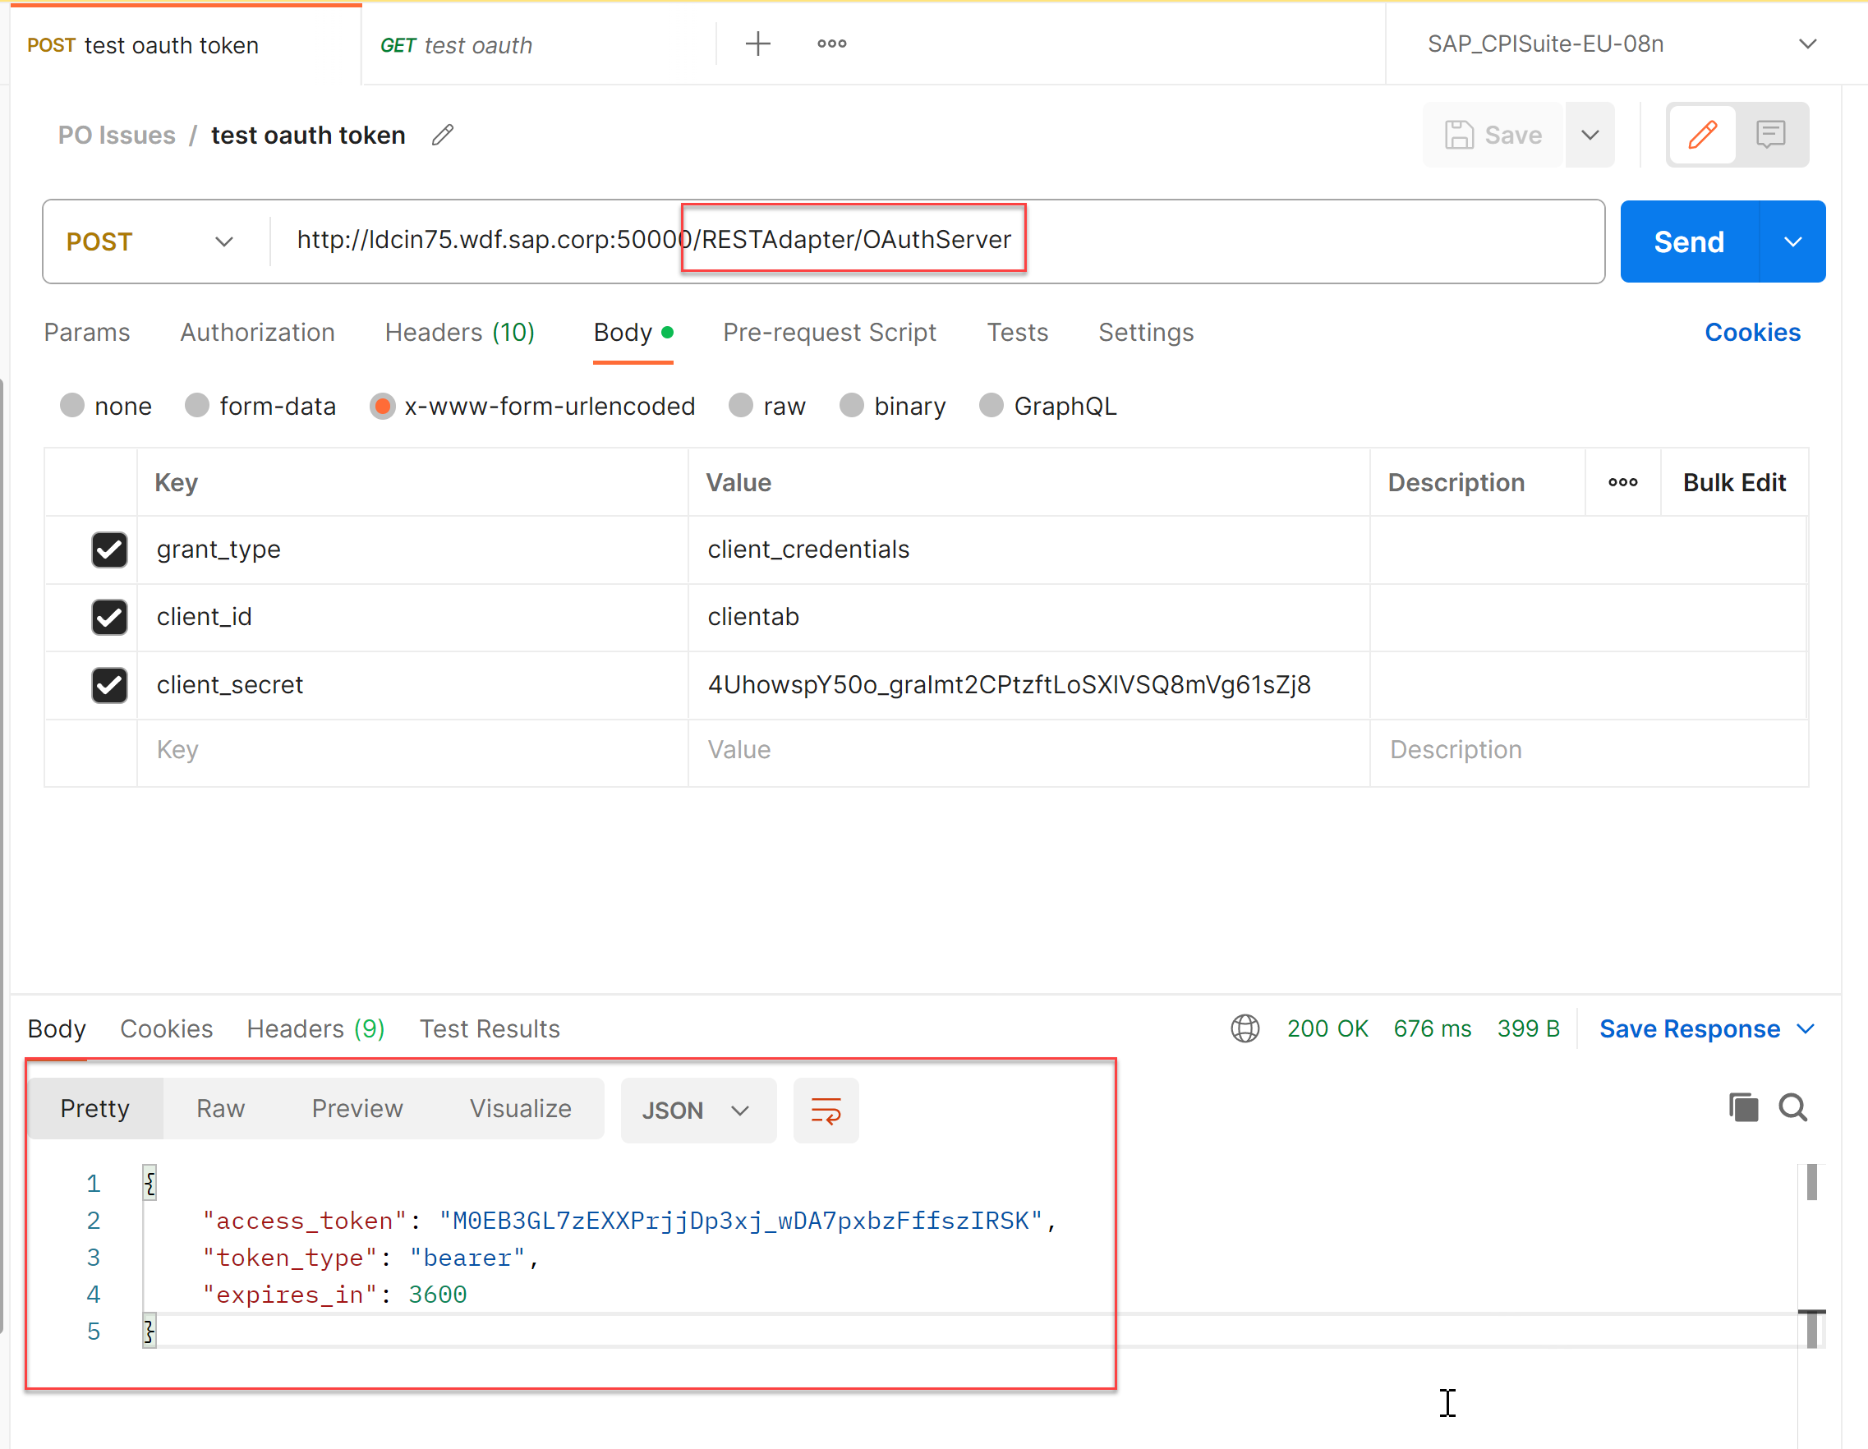
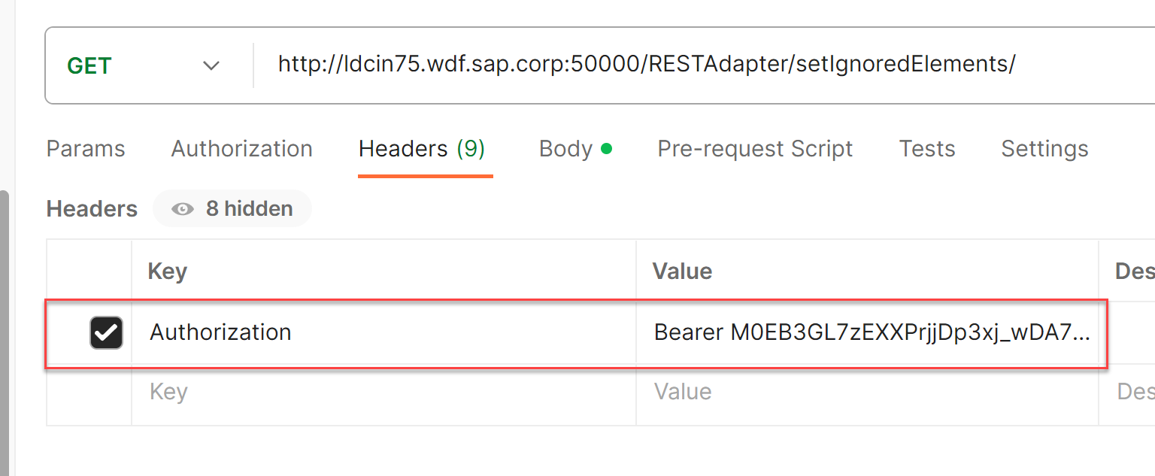
Know-How
Authentifizierung (ab SP25 auf der SAP PI):
3140397 - Neue Funktion: SAP PO: OAuth-2.0-Authentifizierung für REST-Senderkanal
OAuth 2.0 Authentication for SAP PI/PO REST Sender Channel | SAP Blogs
Im oberen Bild sieht man wie der Token response aussieht und im unteren wie man den Token verwendet (Beispiel mit Postman)
REST Adapter:
PI REST Adapter – Blog Overview | SAP Blogs

